Slide 1

Azure Service Bus
Ernst Hutsteiner
Geschäftsführer Hutsteiner IT-Services GmbH

Slide 2
Service Bus?
Ein vollständig verwalteten Service Broker für Unternehmen mit Nachrichtenwarteschlangen und Publish/Subscribe-Themen.
Service Bus wird verwendet, um Anwendungen und Dienste voneinander zu entkoppeln und so die folgenden Vorteile zu erzielen:
Übergreifender Lastenausgleich für konkurrierende Worker
Sicherheit beim Routing und der Übertragung von Daten sowie Kontrolle über Dienst- und Anwendungsgrenzen hinweg
Koordinierung von Transaktionsausgaben mit hohen Anforderungen an die Zuverlässigkeit

Slide 3
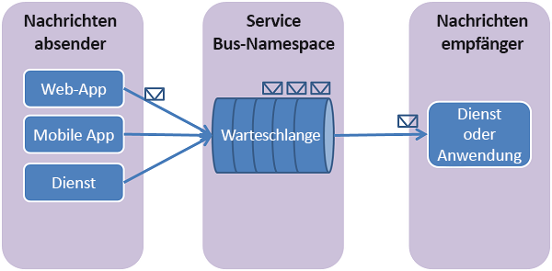
Warteschlangen
Service Bus-Warteschlangen unterstützen ein Kommunikationsmodell namens Brokermessaging
Komponenten kommunizieren über die Warteschlage. Sie fungiert als Broker
Es gibt Sender und Empfänger
Es gilt: First In, First Out (FIFO)
Notes:
https://learn.microsoft.com/de-de/azure/service-bus-messaging/service-bus-quickstart-portal

Slide 4
Bestandteile
Namespace (unique)
Global eindeutig
Warteschlange

Slide 5

Demo
Notes:
AzureCLI:
az login
az account set --subscription „MSDN_TC“
az group create --location westeurope --name Workshop
az appservice plan create --name WorkshopWebServicePlan --resource-group Workshop --sku FREE
az webapp create --name "DemoWebApp" --resource-group Workshop --plan WorkshopWebServicePlan
PS:
Connect-AzAccount
Get-AzSubscription
Set-AzContext baa0d260-e8e0-4f2b-8e5a-46505efb447c
New-AzResourceGroup -Name "Workshop2" -Location 'westeurope'
New-AzStorageAccount -ResourceGroupName 'Workshop' -Name "meinstorage13" -Location "westeurope" -SkuName Standard_LRS -Kind StorageV2

Slide 6

FAQ

